Slide 1
Xây dựng ứng dụng đồ họa 3d dựa vào html5 + webgl
Thực hiện: nhóm Code dạo
Bùi Trọng Xuyến
Trần Thanh Vũ
Đặng Tiến Dũng
Nguyễn Đào Vinh Hải
Bùi Thúy Vy

Slide 2
Mục lục
Toàn cảnh
Ứng dụng thực tế..................................................................................... 3
Các dự án mã nguồn mở ........................................................................ 5
Tìm hiểu về WebGL
Tổng quan về WebGL ............................................................................. 7
Các khái niệm ......................................................................................... 8
Kết xuất đồ họa 3D.................................................................................. 10
Hướng dẫn code WebGL
Bối cảnh .................................................................................................. 14
Hình học .................................................................................................. 15
Trình tạo bóng ......................................................................................... 17
Liên kết các thuộc tính và đối tượng bộ đệm .......................................... 20
Vẽ mô hình .............................................................................................. 21
Ví dụ ........................................................................................................ 24
Ứng dụng thực hiện
Tài liệu tham khảo

Slide 3
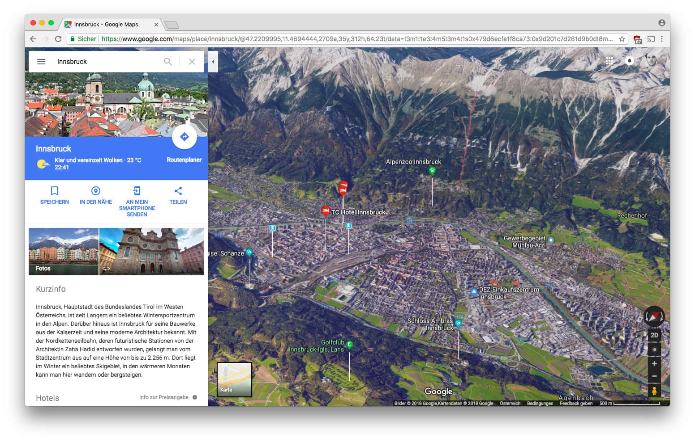
Ứng dụng thực tế ^{.[1]}
Maps
Hình 1.1 Maps

Slide 4
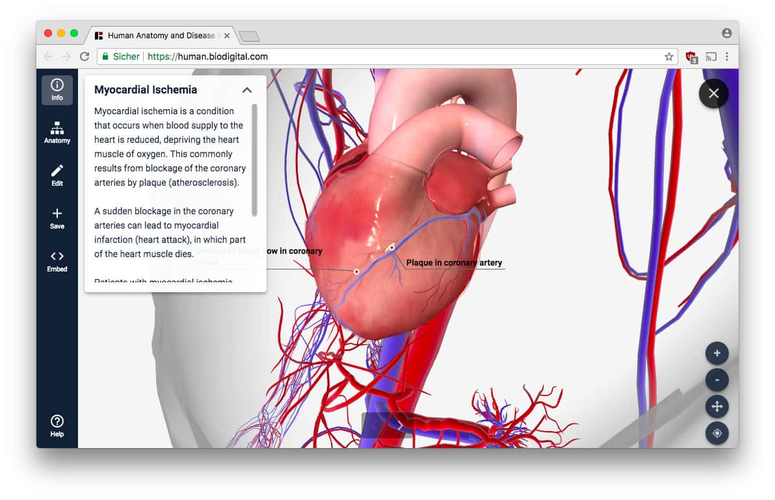
Ứng dụng thực tế
Medicine
Shops
...
Hình 1.2 Medicine

Slide 5
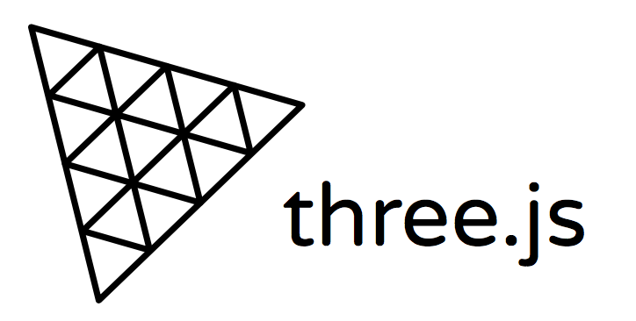
Dự án mã nguồn mở^{.[2]}
THREE ^{[3]}

Slide 6

Dự án mã nguồn mở
TensorFlow.js ^{.[5]}
Tăng tốc WebGL dựa trên trình duyệt, hỗ trợ cho việc training và deploying Machine Learing model

Slide 7
Tổng quan về WebGL – Html5 Canvas
Canvas HTML5: cung cấp tùy chọn dễ dàng và mạnh mẽ để vẽ đồ họa bằng JavaScript.
<canvas id = “canvas” width = “100px” height = “100px”></canvas>
Id: định danh của phần tử canvas
Width: độ rộng của khung vẽ (đơn vị pixel)
Height: độ cao của khung vẽ (đơn vị pixel)
Bối cảnh Webgl: tạo bối cảnh Webgl trên thành phần canvas – truyền chuỗi “experimental-webgl” thay vì “2d”
var canvas = document.getElementById(“canvas”);
var gl = canvas.getContext(‘experimental-webgl’);
gl.clearColor(0, 0, 0, 0);
gl.clear(gl.COLOR_BUFFER_BIT);

Slide 8
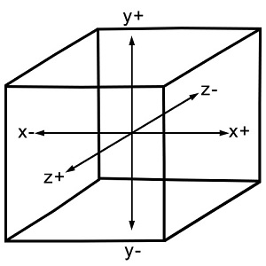
WebGl – Khái niệm cơ bản
Hệ thống tọa độ
Có 3 trục x, y, z trong đó trục z biểu thị độ sâu.
Được giới hạn ở (1, 1, 1) đến (-1, -1, -1)
Đồ họa Webgl
Đỉnh – được biểu diễn bằng bộ 3 giá trị x, y, z.
Chỉ số - được sử dụng để xác định các đỉnh; đỉnh thứ 1, đỉnh thứ 2, ...
Hình 2.1 Cube
Mảng – Không giống như OpenGL, JoGL không có phương thức xác định trước. Chúng ta phải lưu giữ theo cách thủ công dùng mảng JavaScript
var vertiecs = [0.5, 0.5, 0.1, -0.5, 0.5, -0.5];
Bộ đệm – là vùng nhớ của WebGL chứa dữ liệu: bộ đệm vẽ, bộ đệm khung, bộ đệm đỉnh và bộ đệm chỉ mục

Slide 9
WebGl – Khái niệm cơ bản
Lưới – API WebGl cung cấp 2 phương thức drawArrays() và drawElements().
Để vẽ 1 đối tượng 3D bằng 2 phương thức này, chúng ta phải xây dựng 1 hoặc nhiều đa giác nguyên thủy(điểm, đường, tam giác), từ đó tạo thành 1 lưới.
Ví dụ như chúng ta có thể vẽ 1 hình vuông bằng 2 tam giác.
Chương trình Shader
Là các chương trình cho GPU, ngôn ngữ là GLSL.
Xác định các đỉnh, biến đổi, vật liệu, ánh sáng và máy ảnh tương tác với nhau để tạo ra một hình ảnh cụ thể.
Nói tóm lại, nó là một đoạn mã thực hiện các thuật toán để lấy pixel cho lưới

Slide 10
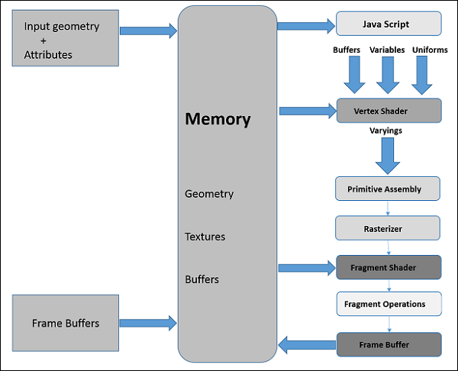
Kết xuất đồ họa 3D
Hình 2.2 Graphic Pipeline

Slide 11
Kết xuất đồ họa 3D
JavaScript – được sử dụng để viết mã điều khiển
Khởi tạo WebGL
Tạo mảng
Các đối tượng bộ đệm
Trình tạo bóng
Các thuộc tính
Đồng phục
Ma trận chuyển đổi
Vertex Shader – khi gọi phương thức draw(), vertex được thực thi cho mỗi đỉnh cung cấp trong bộ đệm đỉnh. Nó tính toán vị trí và lưu giữ trong glPosition, còn lưu giữ các thuộc tính khác như màu sắc, tọa độ kết cấu, và các đỉnh liên kết

Slide 12
Kết xuất đồ họa 3D
Primitive assembly – Sau khi tính toán vị trí và các chi tiết khác của từng đỉnh. Các hình tam giác được lắp ráp và chuyển qua cho rasterizer.
Rasterization – Các pixel trong hình ảnh cuối cùng được xác định
Culling – định hướng, quá trình loại bỏ các hình tam giác có hướng không phù hợp.
Clipping – nếu 1 hình tam giác nằm ngoài vùng xem sẽ bị loại bỏ.
Fragment Shader – Có được từ
Dữ liệu từ vertex shader.
Từ giai đoạn rasterization.
Tính toán các giá trị màu cho mỗi pixel

Slide 13
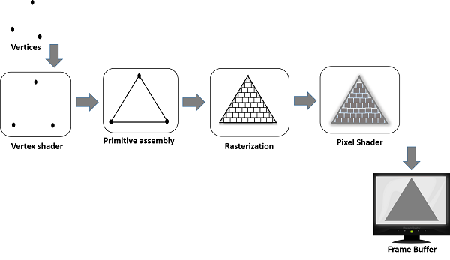
Kết xuất đồ họa 3D
Fragment operations – được thực hiện sau khi xác định màu của từng pixel
Khi tất cả các mảnh được xử lý, hình ảnh 2D được hình thành và hiển thị trên màng hình.
Frame buffer là đích cuối cùng
Hình 2.3 PipeLine

Slide 14
WebGL – Bối cảnh
Lấy ID canvas
var canvas = document.getElementById(“canvas”);
Lấy bối cảnh
canvas.getContext(contextType, contextAttributes);
var gl = canvas.getContext(‘experimental-webgl’);
Tham số contextAttributes là không bắt buộc.

Slide 15
WebGL – Hình học
Xác định hình học cần vẽ - cần phải xác định các đỉnh và chỉ mục bàng mảng JavaScript
var vertices = [
0.5, 0.5, 0.5, //Vertex 1
0.5, -0.5, 0, //Vertex 2
-0.5, -0.5, 0 //vertex 3
];
var indices = [0, 1, 2];
Tạo bộ đệm
var vertex_buffer = gl.createBuffer(); //gl là biến tham chiếu webgl
Ràng buộc bộ đệm
void bindBuffer(enum target, Object buffer);
Target nhận 2 giá trị là ARRAY_BUFFER hoặc Element_ARRAY_...

Slide 16
WebGL – Hình học
Ví dụ
var vertex_buffer = gl.createBuffer();
gl.bindBuffer(gl.ARRAY_BUFFER, vertex_buffer);
var index_buffer = gl.createBuffer();
gl.bindBuffer(gl.ELEMENT_ARRAY_BUFFER, index_buffer);
Truyền dữ liệu vào bộ đệm
void bufferData(enum target, Object data, enum usage);
usage chỉ định cách sử dụng – STATIC_DRAW, STREM_DRAW, DYNAMIC_DRAW
gl.bufferData(gl.ARRAY_BUFFER, new Float32Array(vertiecs), gl.STATIC_DRAW);
Hủy liên kết
gl.bindBuffer(gl.ARRAY_BUFFER, null);

Slide 17
WebGL – Trình tạo bóng
Vertex shader – biến đổi hình học dựa trên đỉnh
attribute vec2 coordinates;
void main() {
gl_Position = vec4(coordinates, 0.0, 1.0);
}
Fragment Shader – chạy trên mỗi pixel trên mỗi ảnh. Được tính toán và tô màu trên mỗi pixel riêng lẻ.
Hoạt động trên các giá trị nội suy
Truy cập kết cấu
Ứng dụng kết cấu
Sương mù
Tổng màu
void main(void) {
gl_FragColor = vec4(0, 0.8, 0, 1);
}

Slide 18
WebGL – Trình tạo bóng
Lưu trữ và biên dịch các program Shader – vì shader là 1 chương trình độc lập, nên được viết dưới dạng 1 tập lệnh đặc biệt hoặc có thể lưu trữ dưới dạng chuỗi
var vertcode =
‘attribute vec2 coordinates;’ +
‘void main(void) {‘ +
‘gl_Position = vec4(coordinates, 0.0, 1.0’ +
‘}’;
Tạo vertex shader
Object createShader(enum type);
Type: VERTEX_SHADER, FRAGMENT_SHADER
Đính kèm nguồn vào shader
void shaderSource(Object shader, string source);

Slide 19
WebGL – Trình tạo bóng
Biên soạn chương trình – compileShader(Object shader);
var vertCode =
'attribute vec3 coordinates;' +
'void main(void) {' +
'gl_Position = vec4(coordinates, 1.0);' +
'}';
var vertShader = gl.createShader(gl.VERTEX_SHADER); gl.shaderSource(vertShader, vertCode); gl.compileShader(vertShader);
Chương trình kết hợp
var shaderProgram = gl.createProgram(); gl.attachShader(shaderProgram, vertShader); gl.attachShader(shaderProgram, fragShader); gl.linkProgram(shaderProgram);
gl.useProgram(shaderProgram);

Slide 20
Liên kết các thuộc tính & đối tượng đệm
Nhận vị trí thuộc tính
ulong getAttriLocation(Object program, string name);
var coordinatesVar = gl.getAttribLocation(shader_program, “coordinates”);
Shader_program là đối tượng chương trình, coordinates là thuộc tính của chương trình.
Trỏ thuộc tính vào VBO
void vertexAttribPointer(Location, int size, enum type, bool normalized, long stride, long offset);
Ví dụ:
gl.vertexAttribPointer(coordeinatesVar, 3, gl.FLOAT, false, 0, 0);
Kích hoạt thuộc tính
gl.enableVertexAttribArray(coordinatesVar);

Slide 21

WebGL – Vẽ mô hình
drawArray(enum mode, int first, long count)
glPOINTS, glLINE_STRIP, glLINE_LOOP, glTRIANGLES,...
Firt: chỉ định phần tử bắt đầu trong các mảng được kích hoạt, không được âm.
Count: tùy chọn số lượng phần tử sẽ được hiển thị
var vertices = [-0.5,-0.5, -0.25,0.5, 0.0,-0.5,];
gl.drawArrays(gl.TRIANGLES, 0, 3);
Hình 2.4 triangle

Slide 22
WebGL – Vẽ mô hình
drawElements(enum mode, long count, enum type, long offset)
Type: UNSIGNED_BYTE hoặc UNSIGNED_SHORT
Offset: điểm để bắt đầu kết xuất, thường là 0
var vertices = [ -0.5,-0.5,0.0, -0.25,0.5,0.0, 0.0,-0.5,0.0 ];
var indices = [0,1,2];
gl.drawElements(gl.TRIANGLES, indices.length, gl.UNSIGNED_SHORT,0);
Hình 2.5 triangle

Slide 23
WebGL – Vẽ mô hình
Các hoạt động cần thiết
Xóa canvas
gl.clearColor(0.5, 0.5, 0.5, 1);
Kích hoạt kiểm tra độ sâu
gl.enable(gl.DEPTH_TEST);
Xóa bit đệm màu
gl.clear(gl.COLOR_BUFFER_BIT | gl.DEPTH_BUFFER_BIT);
Đặt màng hình nhìn
gl.viewport(0, 0, canvas.width, canvas.height);

Slide 24
WebGL – Ví dụ
Chuẩn bị canvas và nhận bối cảnh kết xuất Webgl
var canvas = document.getElementById('my_Canvas');
gl = canvas.getContext('experimental-webgl');
Xác định hình học và lưu trữ nó trong các đối tượng bộ đệm
var vertices = [
-0.5,0.5,0.0,
0.0,0.5,0.0,
-0.25,0.25,0.0,
];
Tạo và biên dịch các chương trình Shader
var vertCode =
'attribute vec3 coordinates;' +
'void main(void) {' +
'gl_Position = vec4(coordinates, 1.0);' +
'gl_PointSize = 10.0;'+
'}';
var vertShader = gl.createShader(gl.VERTEX_SHADER);
gl.shaderSource(vertShader, vertCode);
gl.compileShader(vertShader);

Slide 25
WebGL – Ví dụ
Liên kết chương trình Shader với các đối tượng bộ đệm
var shaderProgram = gl.createProgram();
gl.attachShader(shaderProgram, vertShader);
gl.attachShader(shaderProgram, fragShader);
gl.linkProgram(shaderProgram);
gl.useProgram(shaderProgram);
Vẽ đối tượng cần thiết
OpenProject - Test.html

Slide 26
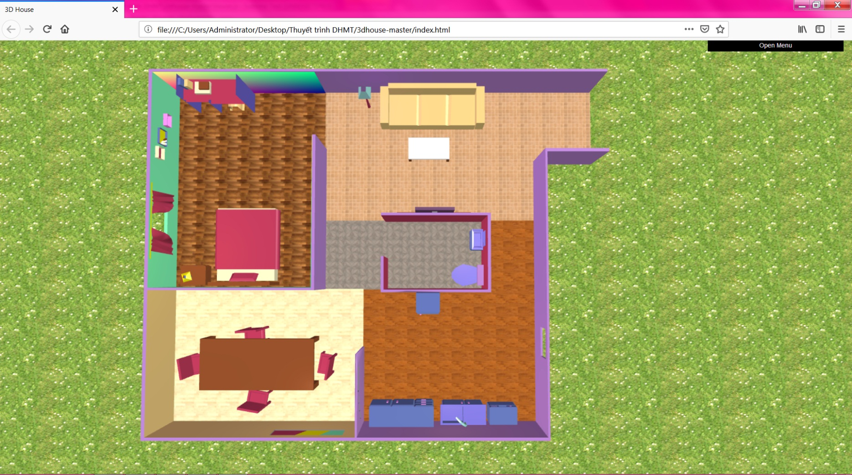
Ứng dụng “3D house”
Hình 3.1 3D House

Slide 27
Ứnd dụng 3D house
Sử dụng mã nguồn mở THREE.js
Các tính năng trong mô hình
2 góc nhìn
Thay đổi nền nhà từng phòng
Di chuyển vị trí
Có thể chọn vị trí phòng
Phát triển thêm
Đặt Id cho các đồ dùng trong phòng
Thay đổi vật, di chuyển vật, thay màu,...

Slide 28

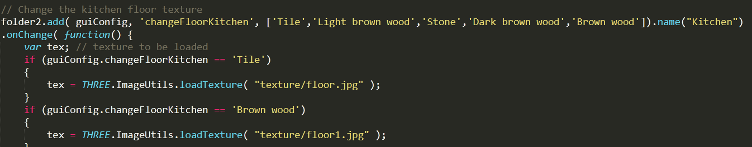
Ứng dụng 3D house
Giải thích mã nguồn
Function makeGui1(){};
Thiết kế giao diện với góc nhiều toàn diện ở trên
Thiết đặt vị tí đặt camera
Đặt texture nền.
Hình 3.2 camera
Hình 3.3 texture

Slide 29

Ứng dụng 3D house
Function makeGui2(){};
Thiết đặt vị trí camera
Không còn thay đổi texture nền
Các hàm sự kiện
onDocumentMouseMove(event);
onDocumentMouseDown(event);
Hình 3.4 camera

Slide 30
Tài liệu tham khảo
[1] https://manu.ninja/25-real-world-applications-using-webgl
[2] https://viblo.asia/p/50-project-open-source-javascript-pho-bien-nhat-tren-github-2018-phan-i-yMnKMAEgK7P
[3] https://github.com/mrdoob/three.js
[4] https://github.com/tensorflow/tfjs-core
Tham khảo chính
https://www.tutorialspoint.com/webgl/index.htm

